Slide 1

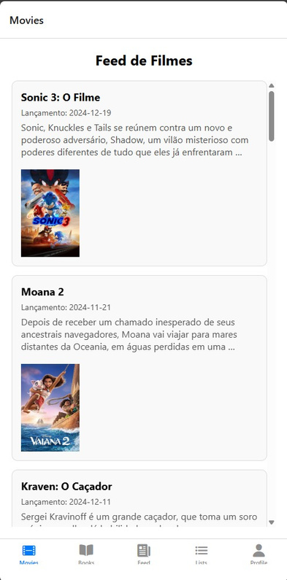
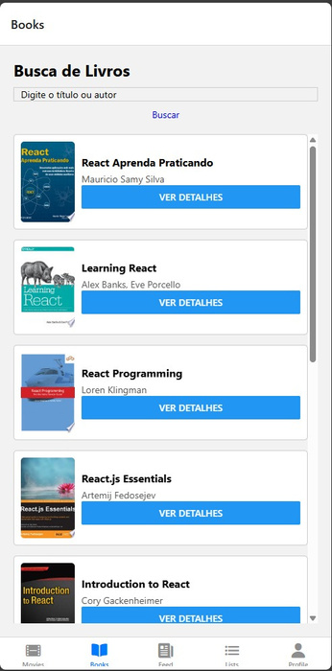
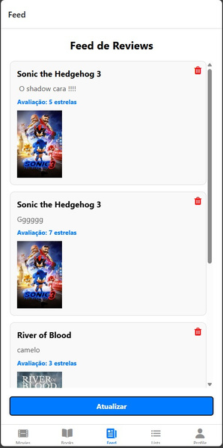
HaveISeen
Home
Service
About Us
Contact
HaveISeen
WWW.HAVEISEEN.COM.BR

Slide 2

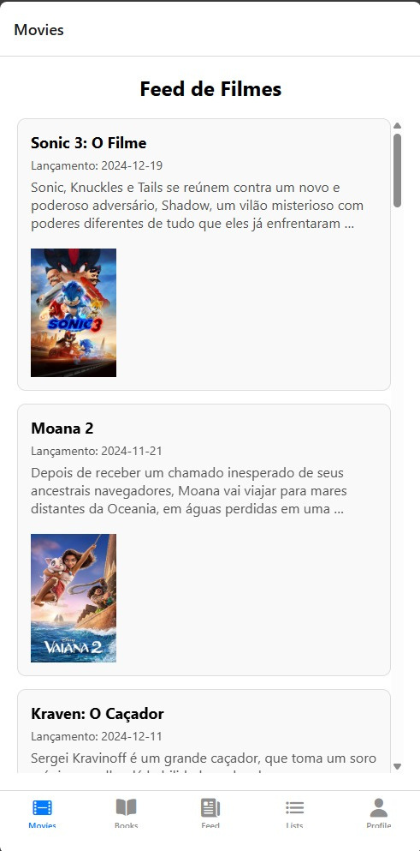
HaveISeen
Home
Service
About Us
Contact
Bem-vindo a nossa aplicação
Nosso aplicativo tem como objetivo disseminar a cultura por meio de recomendações sólidas, incentivando o consumo consciente de conteúdo. Os usuários podem avaliar filmes e livros, criando um histórico que aprimora o sistema de recomendação.

Slide 3
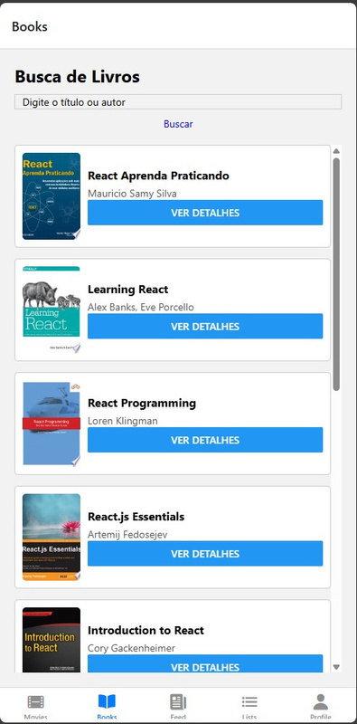
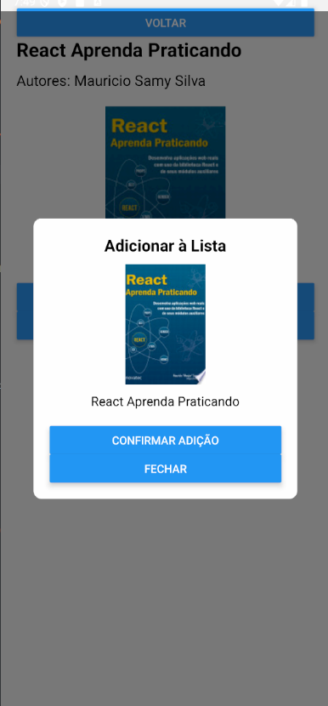
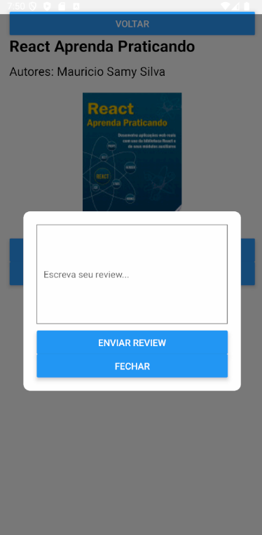
HaveISeen
Home
Service
About Us
Contact
Funcionalidades
01
Você consegue ver e pesquisar os filmes que estão em alta no momento
02
Acessar a uma biblioteca gigantesca de livros sobre os diversos assuntos
03
Adicionar esses livros e filmes a listas desejadas
04
Adicionar reviews aos livros e filmes que deseja para que outras pessoas possam ver

Slide 4
HaveISeen
Home
Service
About Us
Contact
Vantagens
01
Recomendações Personalizadas: Sugestões de conteúdo baseadas nas avaliações individuais, tornando a experiência mais relevante.
02
Fortalecimento da Comunidade: Sistema de empréstimo de livros que promove interação e colaboração entre os usuários.
02
Consumo Consciente: Incentivo ao consumo de conteúdo de qualidade e reflexão antes da escolha.
04
Acesso a Conteúdos Diversos: Ampliação das opções de conteúdo sem custo adicional através do empréstimo.
03
Histórico Pessoal: Registro das avaliações para acompanhar a evolução dos gostos e interesses.
06
Avaliações e Feedback: Opiniões dos usuários que ajudam outros a escolher o que consumir com base em experiências reais.

Slide 5

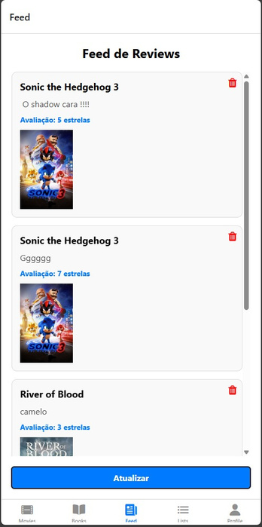
HaveISeen
Home
Service
About Us
Contact

Slide 6

HaveISeen
Home
Service
About Us
Contact
Planos futuros
01
Expansão do sistema de recomendação com IA
02
Implementação de comunidades temáticas
03
Integração com plataformas de streaming e livrarias

Slide 7

HaveISeen
Home
Service
About Us
Contact
Conclusões
•Nosso aplicativo é uma ferramenta inovadora para transformar a forma como consumimos cultura. A experiência será mais enriquecedora e interativa, incentivando o aprendizado e a troca de conhecimentos.

Slide 8
HaveISeen
Home
Service
About Us
Contact
Obrigado!

